Slide 1
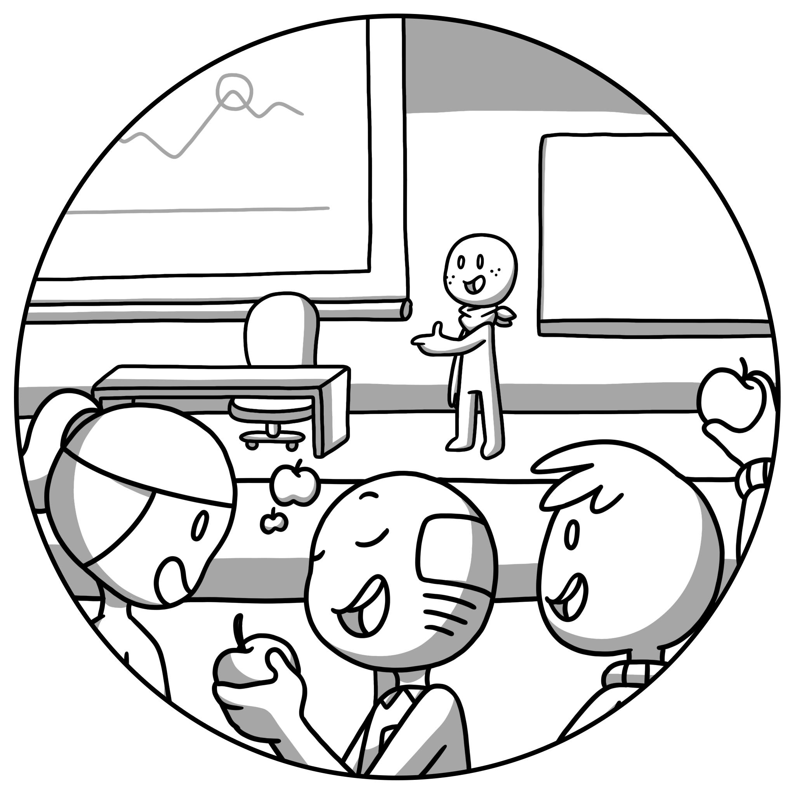

Indici di Tendenza Centrale

Slide 2






Questo fumetto è stato realizzato come parte del progetto di ricerca Comixplain, finanziato dall’Università di Scienze Applicate di St. Pölten (USTP) tramite l’Innovation Call 2022.
Squadra:
Victor-Adriel De-Jesus-Oliveira
Hsiang-Yun Wu
Christina Stoiber
Magdalena Boucher
Alena Boucher
Contatto:
victor.oliveira@ustp.at
Illustrazioni: Magdalena Boucher & Alena Boucher
Indici di Tendenza Centrale © 2025 by Comixplain Team (Victor-Adriel De-Jesus-Oliveira, Hsiang-Yun Wu, Christina Stoiber, Magdalena Boucher, and Alena Boucher) with illustrations by Magdalena Boucher and Alena Boucher, University of Applied Sciences St. Pölten (USTP), licensed under CC BY-SA 4.0
https://www.comixplain.cc

Slide 3
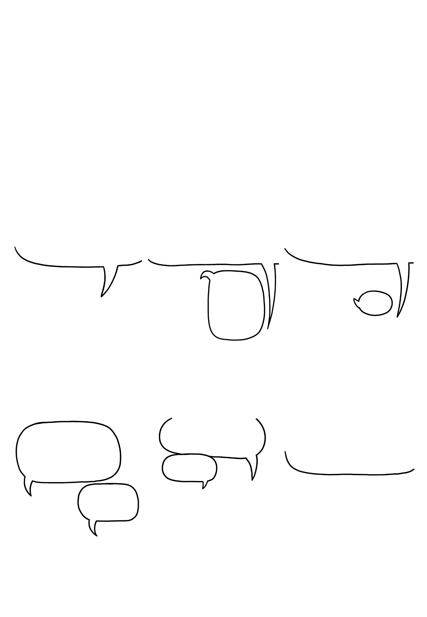
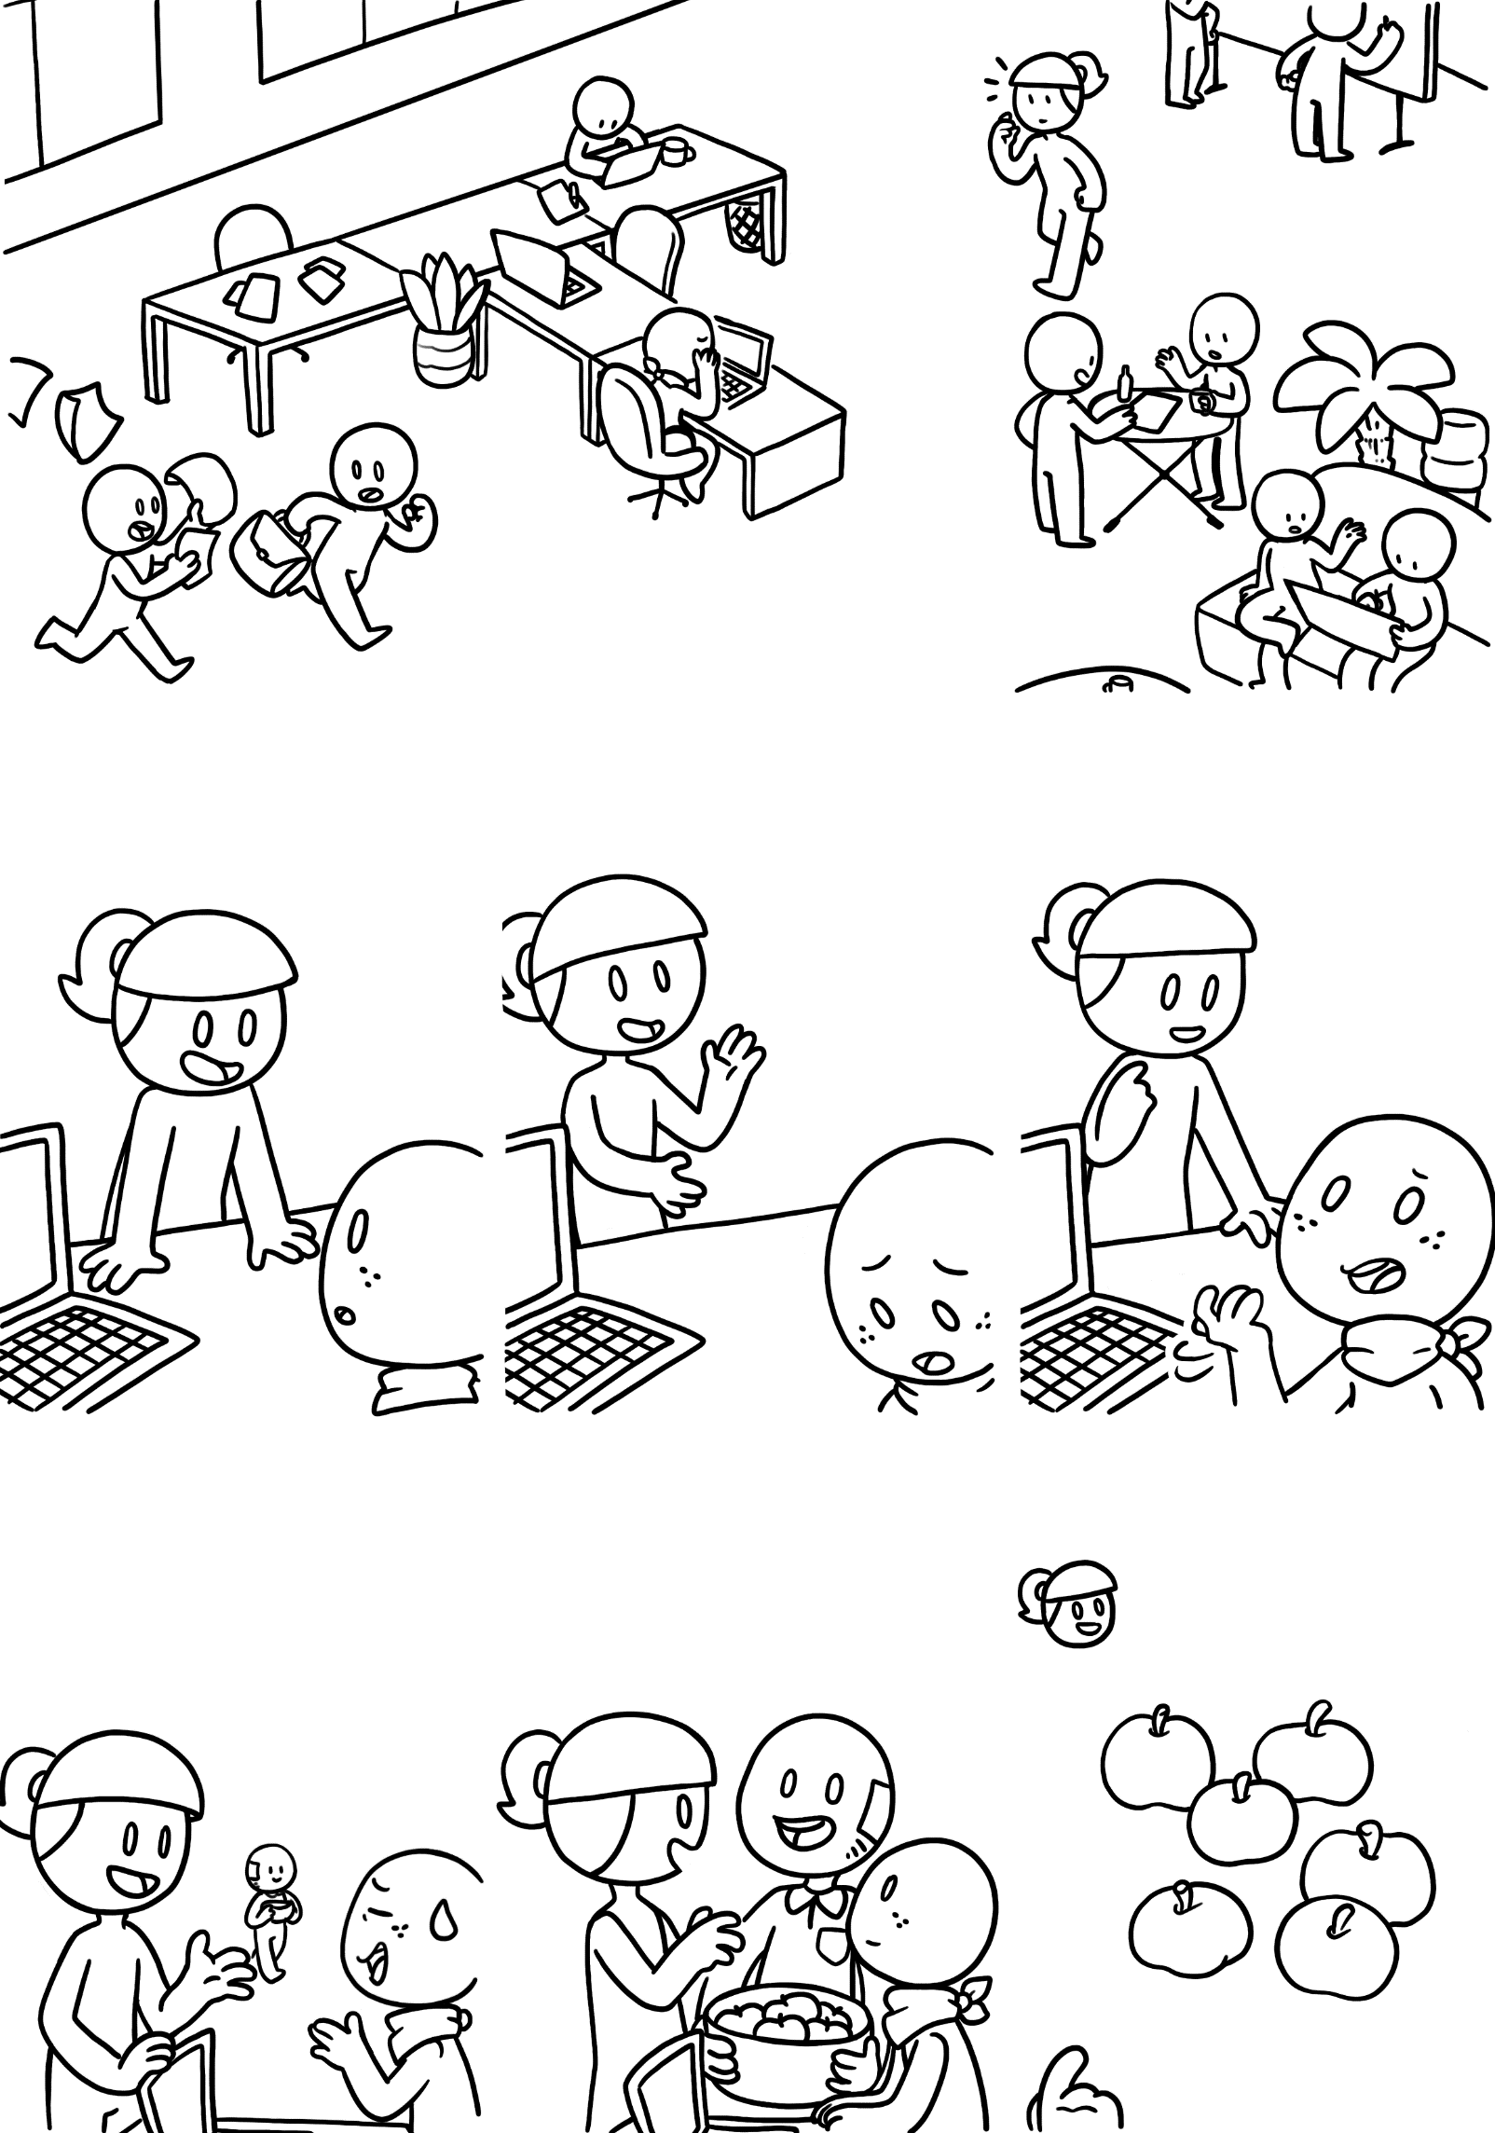


1
Indici di Tendenza Centrale
È una giornata impegnativa nell’ufficio centrale...
*sospiro*
Ehi novellino, sei pronto per la tua presentazione di oggi?
Non proprio... Ho raccolto molti dati, ma ho solo pochi minuti per presentarli tutti!
Ma ci sono così tanti aspetti interessanti! Non posso presentare tutto.
Perché non mostri solo gli aspetti più interessanti?
beh...
Che ne dici di iniziare con la TENDENZA CENTRALE? È un buon modo per avere una panoramica dei dati raccolti.
Ciao, accetteresti una mela?
Ok, vedi queste mele? Quando misuriamo il loro peso, il peso è la nostra variabile, e abbiamo valori diversi.
Serviranno da esempio!
Cosa vuoi dire?
180g
180g
190g
200g
190g
190g

Slide 4

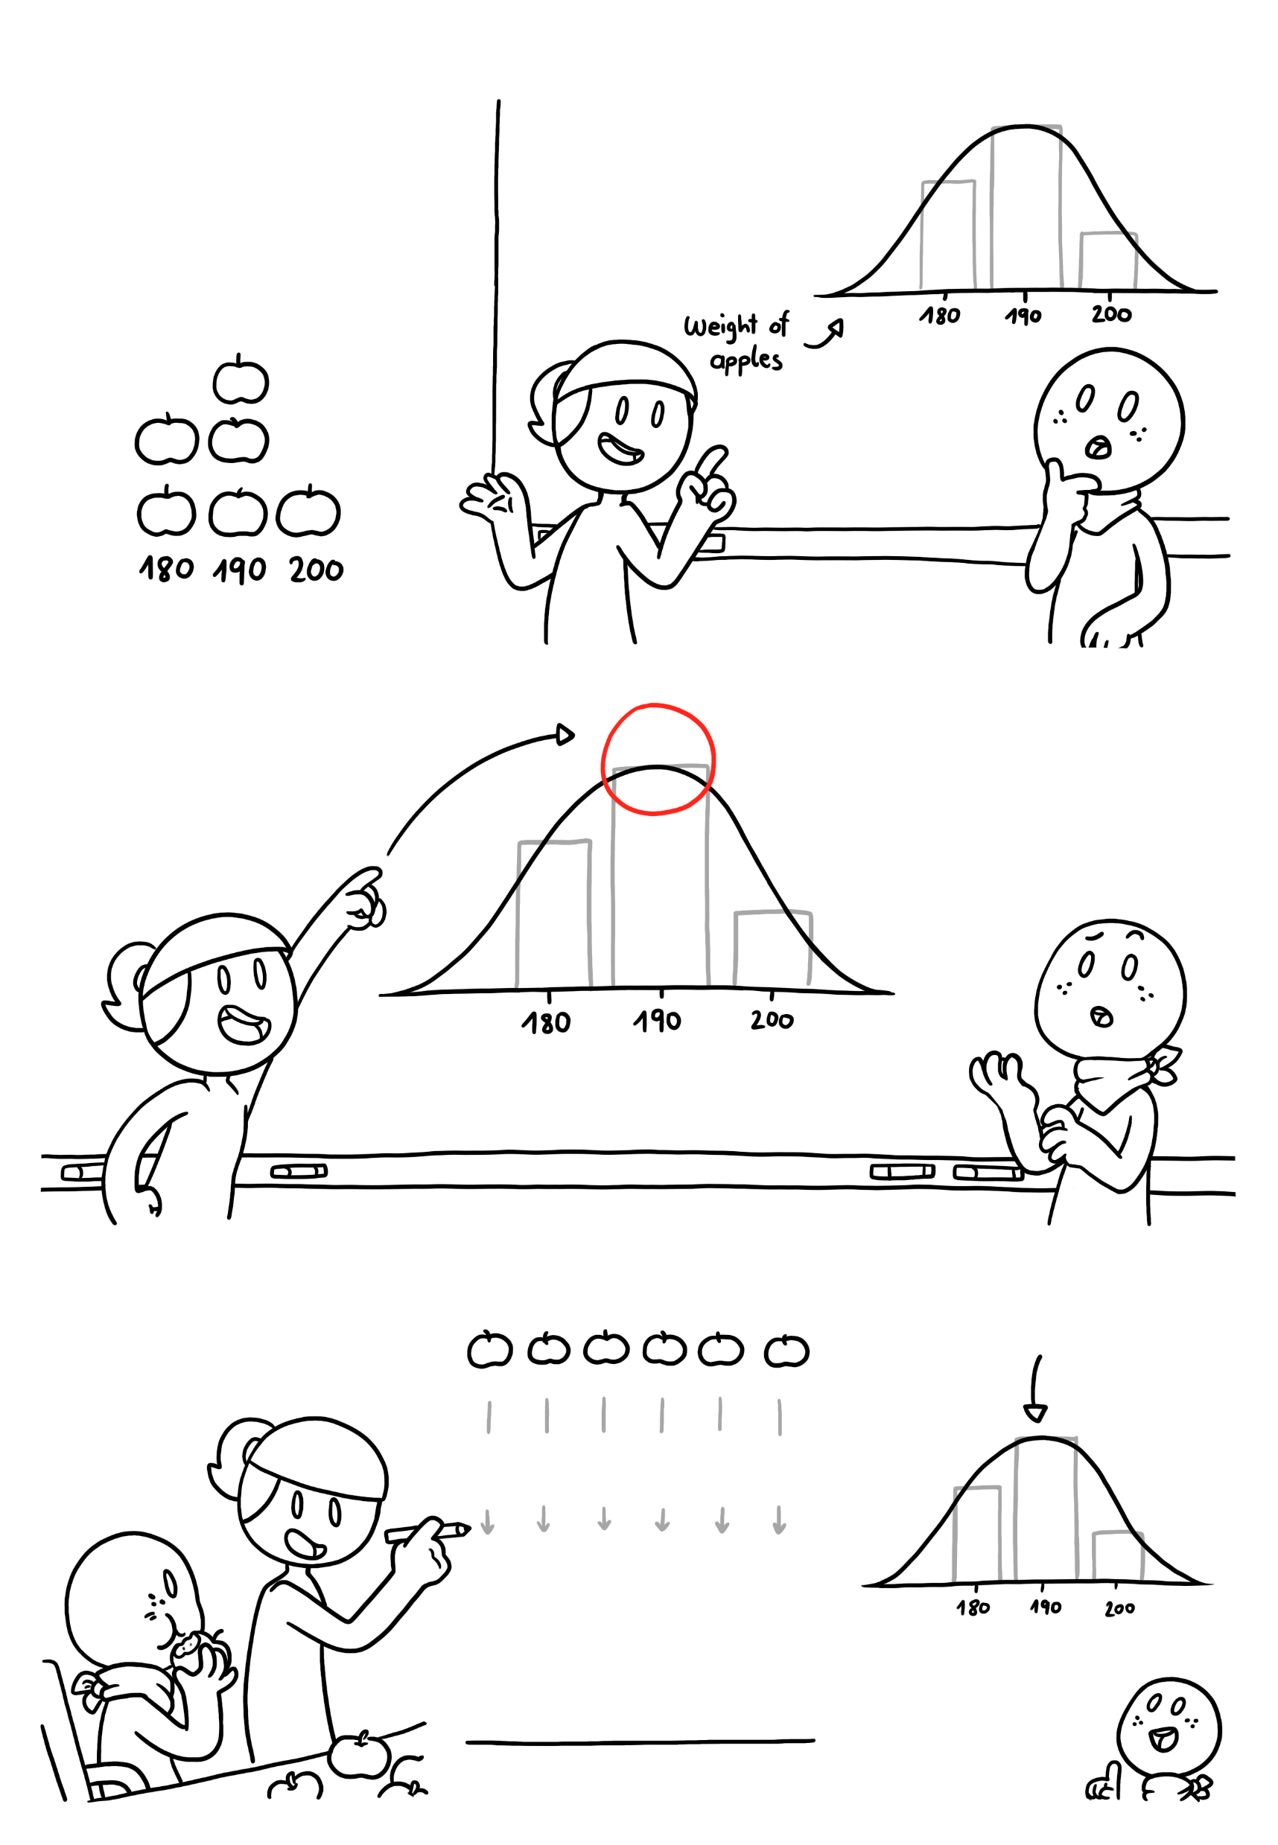



2
Indici di Tendenza Centrale
Il modo migliore per descrivere una variabile è riportare i valori e la frequenza con cui appaiono. Questa è chiamata la
DISTRIBUZIONE della variabile.
Se visualizziamo il peso delle nostre mele, la distribuzione sarebbe simile a questa, poiché le mele in questo cesto pesano all'incirca lo stesso.
Peso delle mele
Ha la forma di una campana...
Esatto! Se ci fossero altre mele nel paniere, la nostra migliore ipotesi per il loro peso sarebbe un valore intorno a quel punto.
Ah, capisco. Ma... Come si calcola questo valore?
Questo punto della nostra distribuzione rappresenta bene i nostri dati: lo chiamiamo TENDENZA CENTRALE.
Possiamo indicare la tendenza centrale in diversi modi. La MEDIA è il metodo più comune ed è anche facile da calcolare.
Queste sono le nostre sei mele:
Il risultato è un valore medio di
188.3g
200 180 190 190 190 180
Per calcolare la media, sommiamo tutti i valori di peso...
200 + 180 + 190 + 190 + 190 + 180
... E poi dividiamo per il numero di mele che abbiamo...
Ah, è quasi la parte superiore del nostro grafico a campana
(200 + 180 + 190 + 190 + 190 + 180)
6

Slide 5
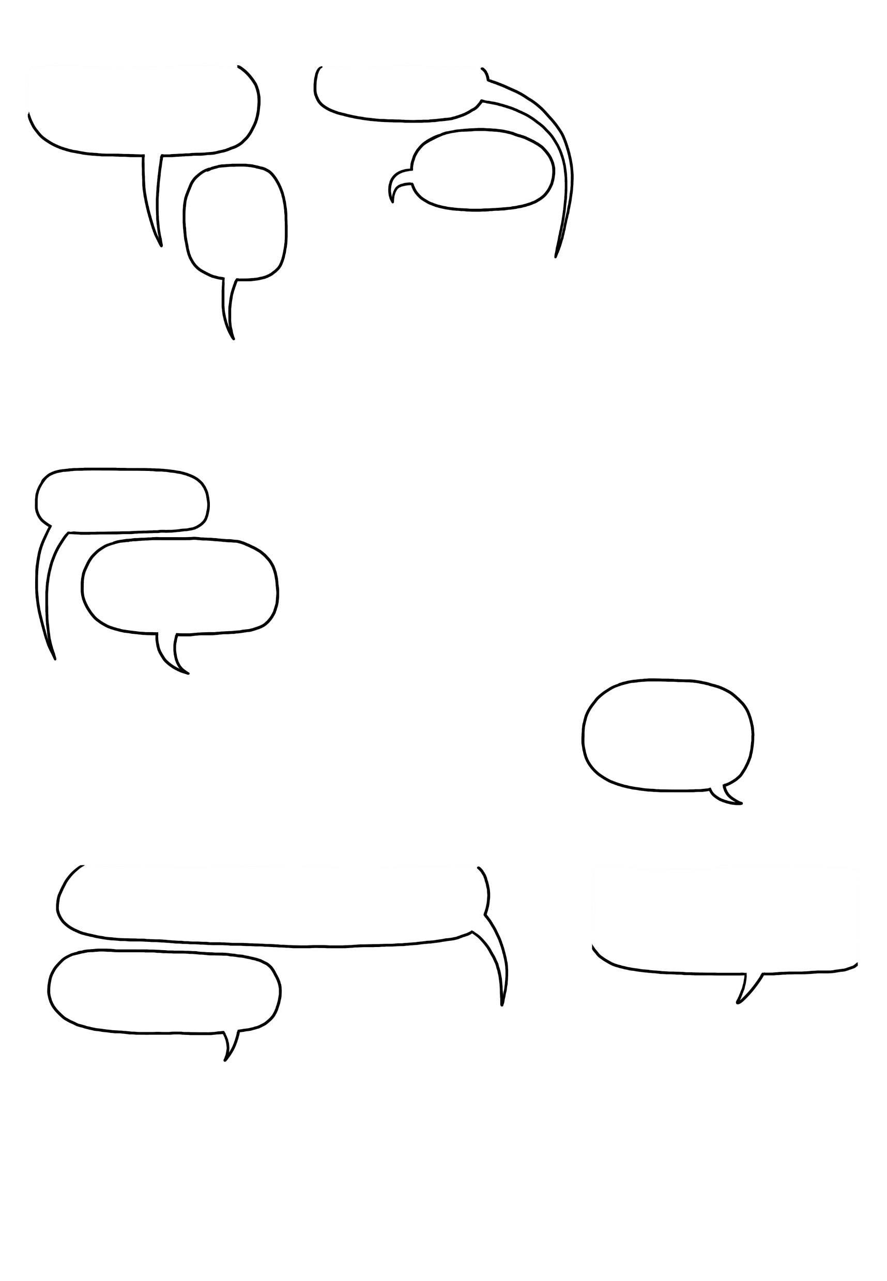
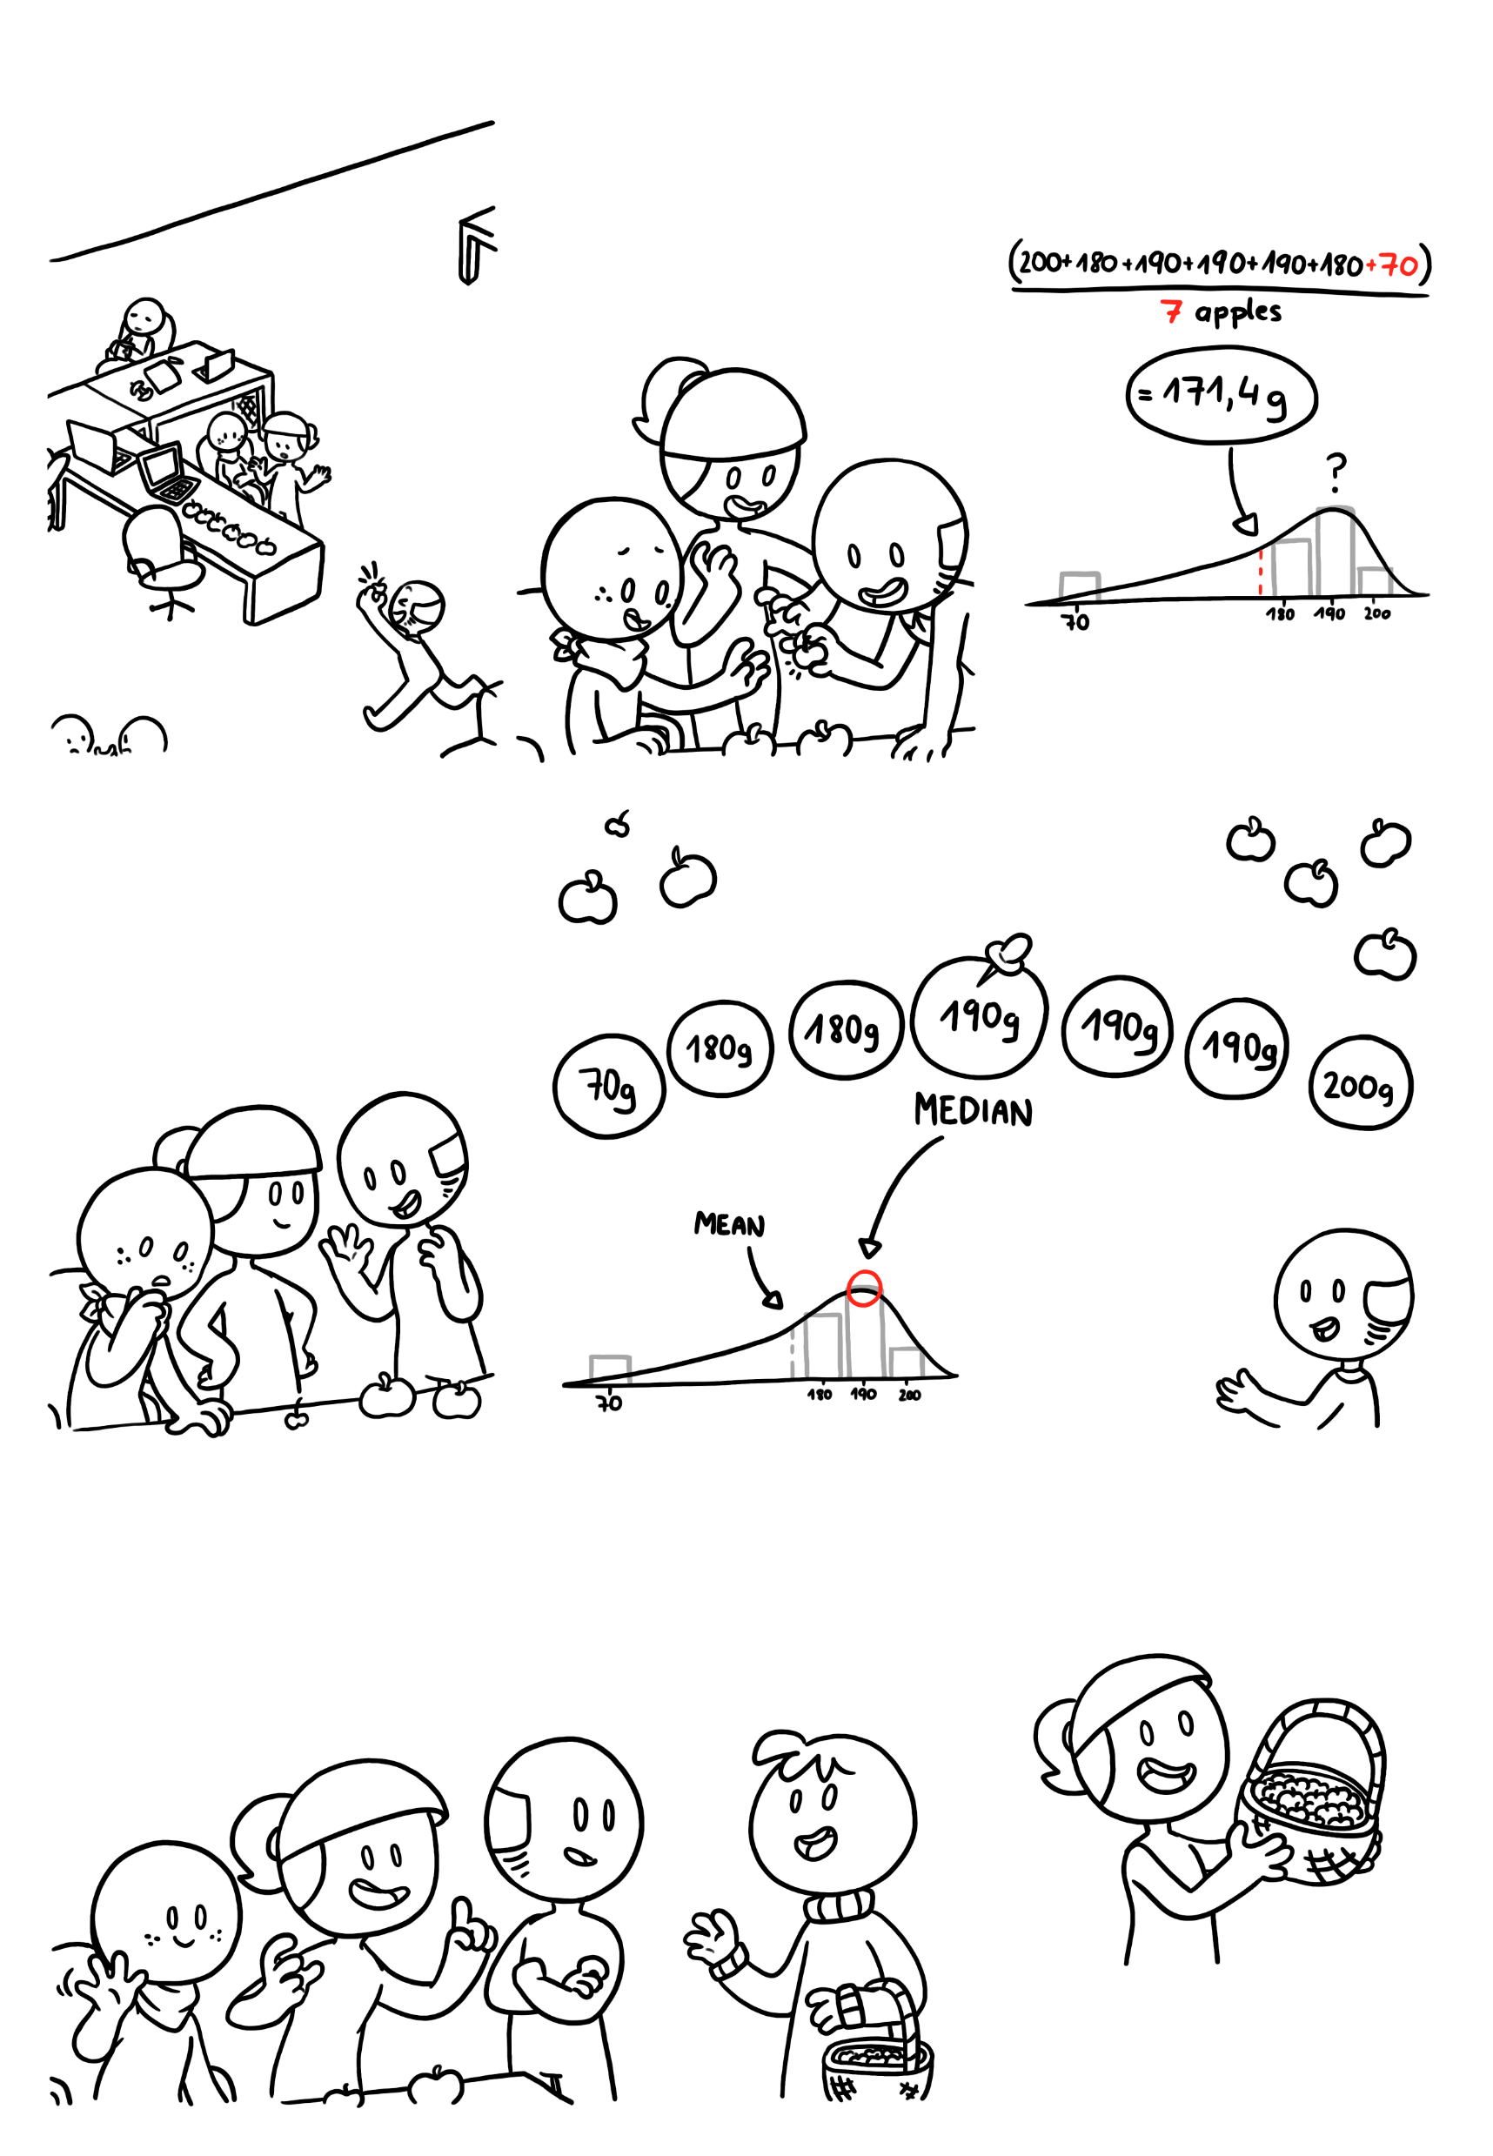

3
Indici di Tendenza Centrale
Esatto. Ma la media non è sempre il modo migliore per descrivere i dati.
Pesa, tipo, solo 70 grammi!
Se aggiungiamo la mela piccola al nostro set di dati e calcoliamo la media...
Ragazzi, guardate questa piccola mela!
Ancora una volta, esempio perfetto!
.
.
... Il grafico ora assomiglia più a un topo e la media è lontana dall'alto, vicina alla coda.
Vero. Ora la media non è molto rappresentativa...
Se ordiniamo tutte le nostre mele in base al peso in ordine crescente, la mediana è il valore posizionato al centro.
Ma è ancora possibile descrivere la tendenza centrale con la MEDIANA.
MEDIANA
MEDIA
La mediana è di 190g e descrive al meglio questa distribuzione asimmetrica.
Vedo che hai trovato una delle mie piccole mele. Sentiti libero di prenderne altre. Sono contento che ti sia piaciuta!
Se aggiungiamo questo intero cestino di piccole mele al nostro set, la prima piccola mela non è più un’outlier.
In effetti, possiamo prendere l'intero cestino per un momento?
*Outliers sono valori anomali che possono essere errori di misurazione o eventi rari.

Slide 6
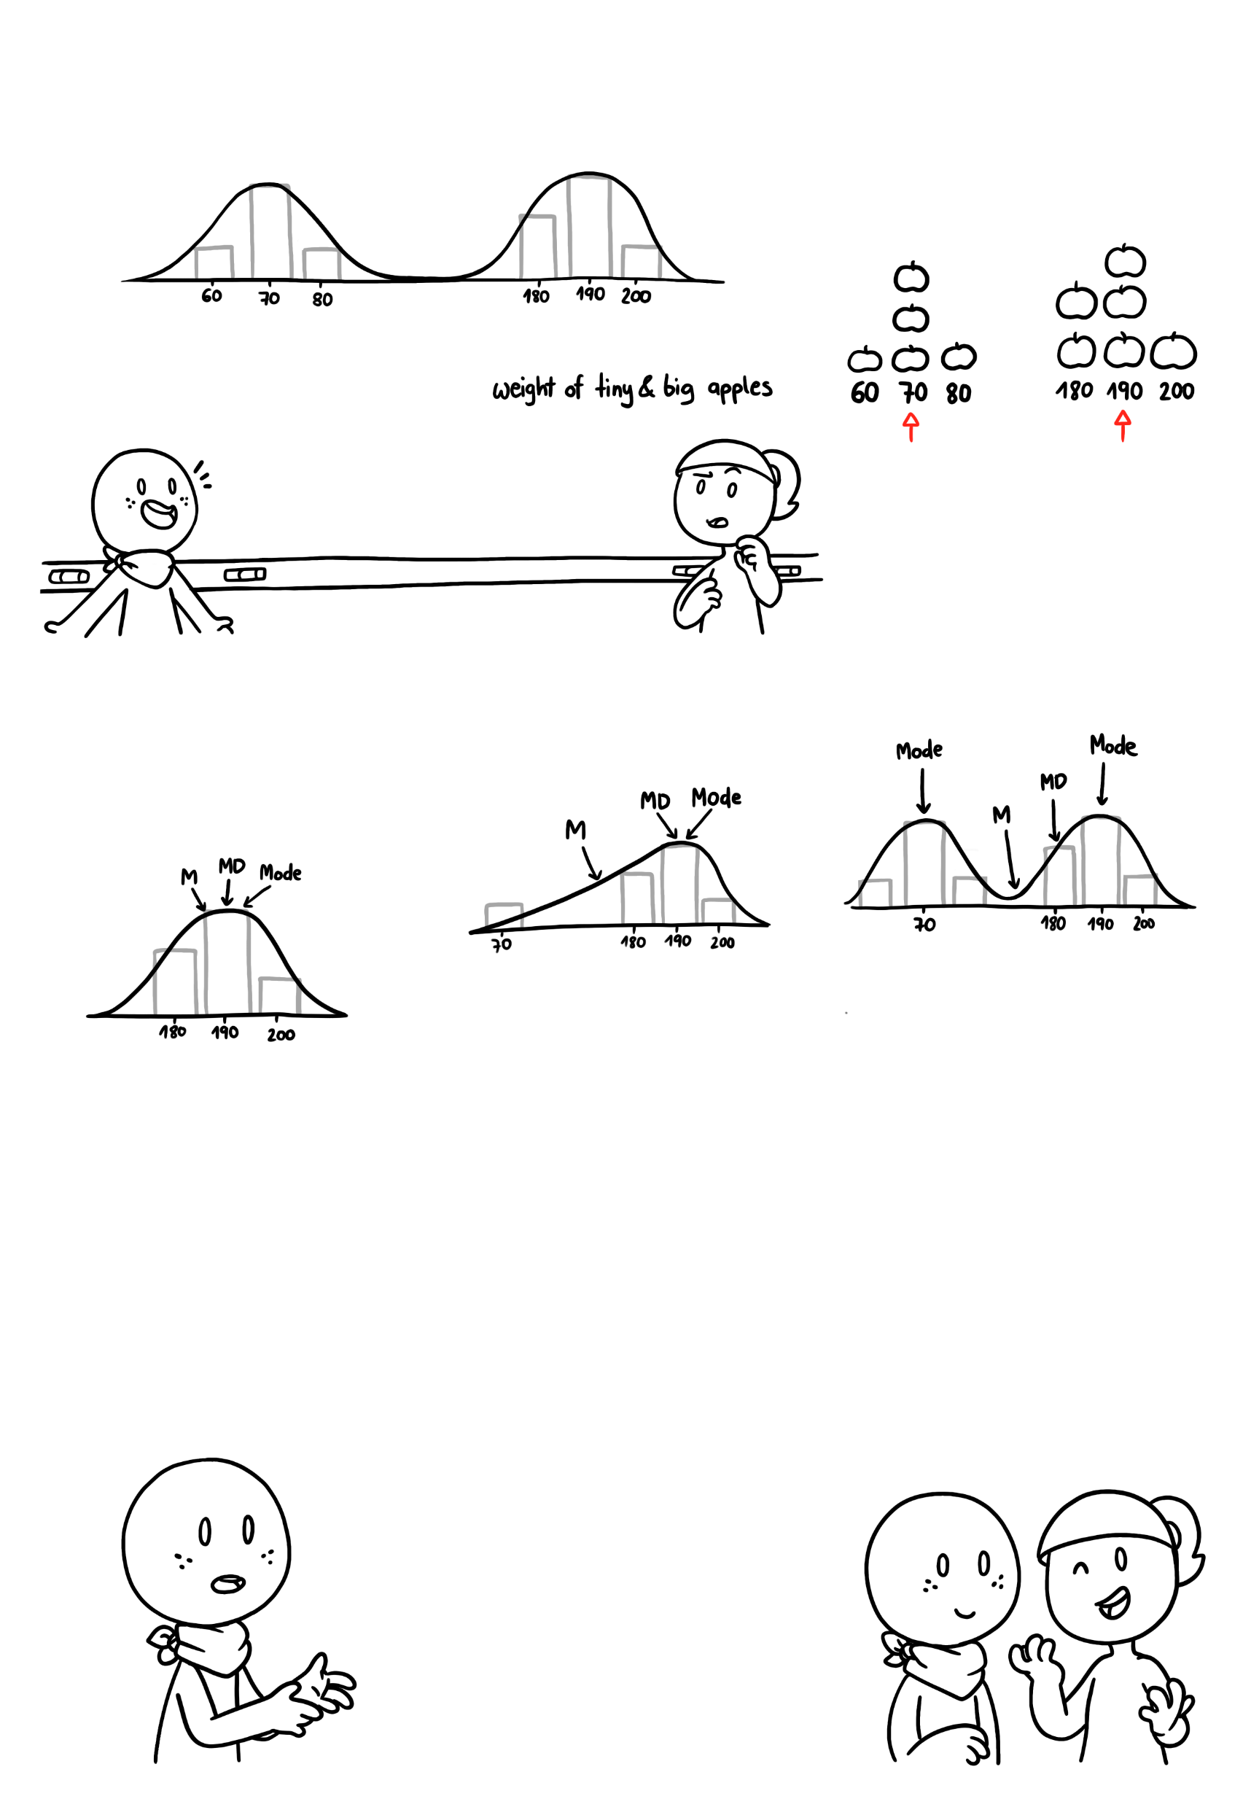
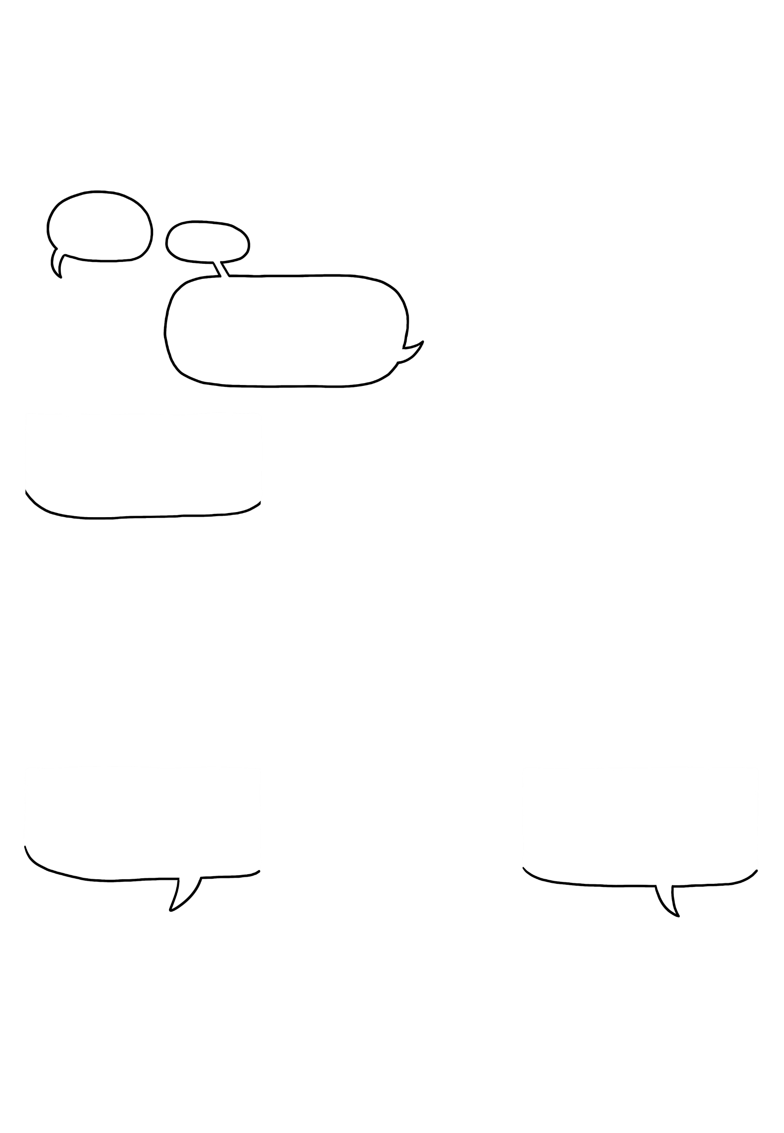






4
Indici di Tendenza Centrale
In questo caso, il nostro grafico ha improvvisamente due picchi:
La moda definisce i valori che si verificano più frequentemente in un set di dati.
Come topi innamorati!
Peso delle mele grandi e piccole
Ah... Sì.
Ad ogni modo, possiamo usare qualcosa chiamato MODA per descrivere la tendenza centrale della nostra distribuzione se ha più picchi.
In questo caso, abbiamo più di una moda. Ma a volte ce ne sarà solo una o addirittura nessuna moda.
È possibile applicare la media, la mediana e la moda a diversi campioni di mele. Ma spesso, alcune misure rappresentano i dati meglio di altre.
180, 180, 190, 190, 190, 200
70, 180 ,181, 190, 191, 191, 200
60, 70, 70, 70, 80, 180, 180, 190, 190, 190, 200
M = 188.3
MD = 190 Mode = 190
Parametri migliori
M = 171.8
MD = 190 Mode = 191
Parametri migliori
M = 134.5
MD = 180 Mode = 70 & 190
Miglior parametro
Ok grazie... Ho imparato molto! Ora vorrei applicarlo ai dati che devo presentare. Provengono da un'app che tiene traccia delle misurazioni della frequenza cardiaca.
User ID
Heart Rate (bpm)
Time of Use
User Rating
È fattibile. Guarda i tuoi dati e segui l'esempio delle mele! È possibile utilizzare la pagina successiva per i calcoli.
1
45
13:00
1
2
50
9:00
5
3
55
10:00
3
4
57
9:00
4
5
63
14:00
5
6
70
15:00
5
7
65
16:00
4
8
75
15:00
2

Slide 7

5
Indici di Tendenza Centrale
Prima di voltare pagina, prova a calcolare la media, la mediana e la moda per ogni variabile e controlla quale parametro è più adatto a descrivere l'andamento centrale. Puoi prendere appunti su questa pagina!

Slide 8
6
Indici di Tendenza Centrale
Sentiti libero di controllare i tuoi calcoli. Puoi prendere altri appunti in questa pagina!

Slide 9
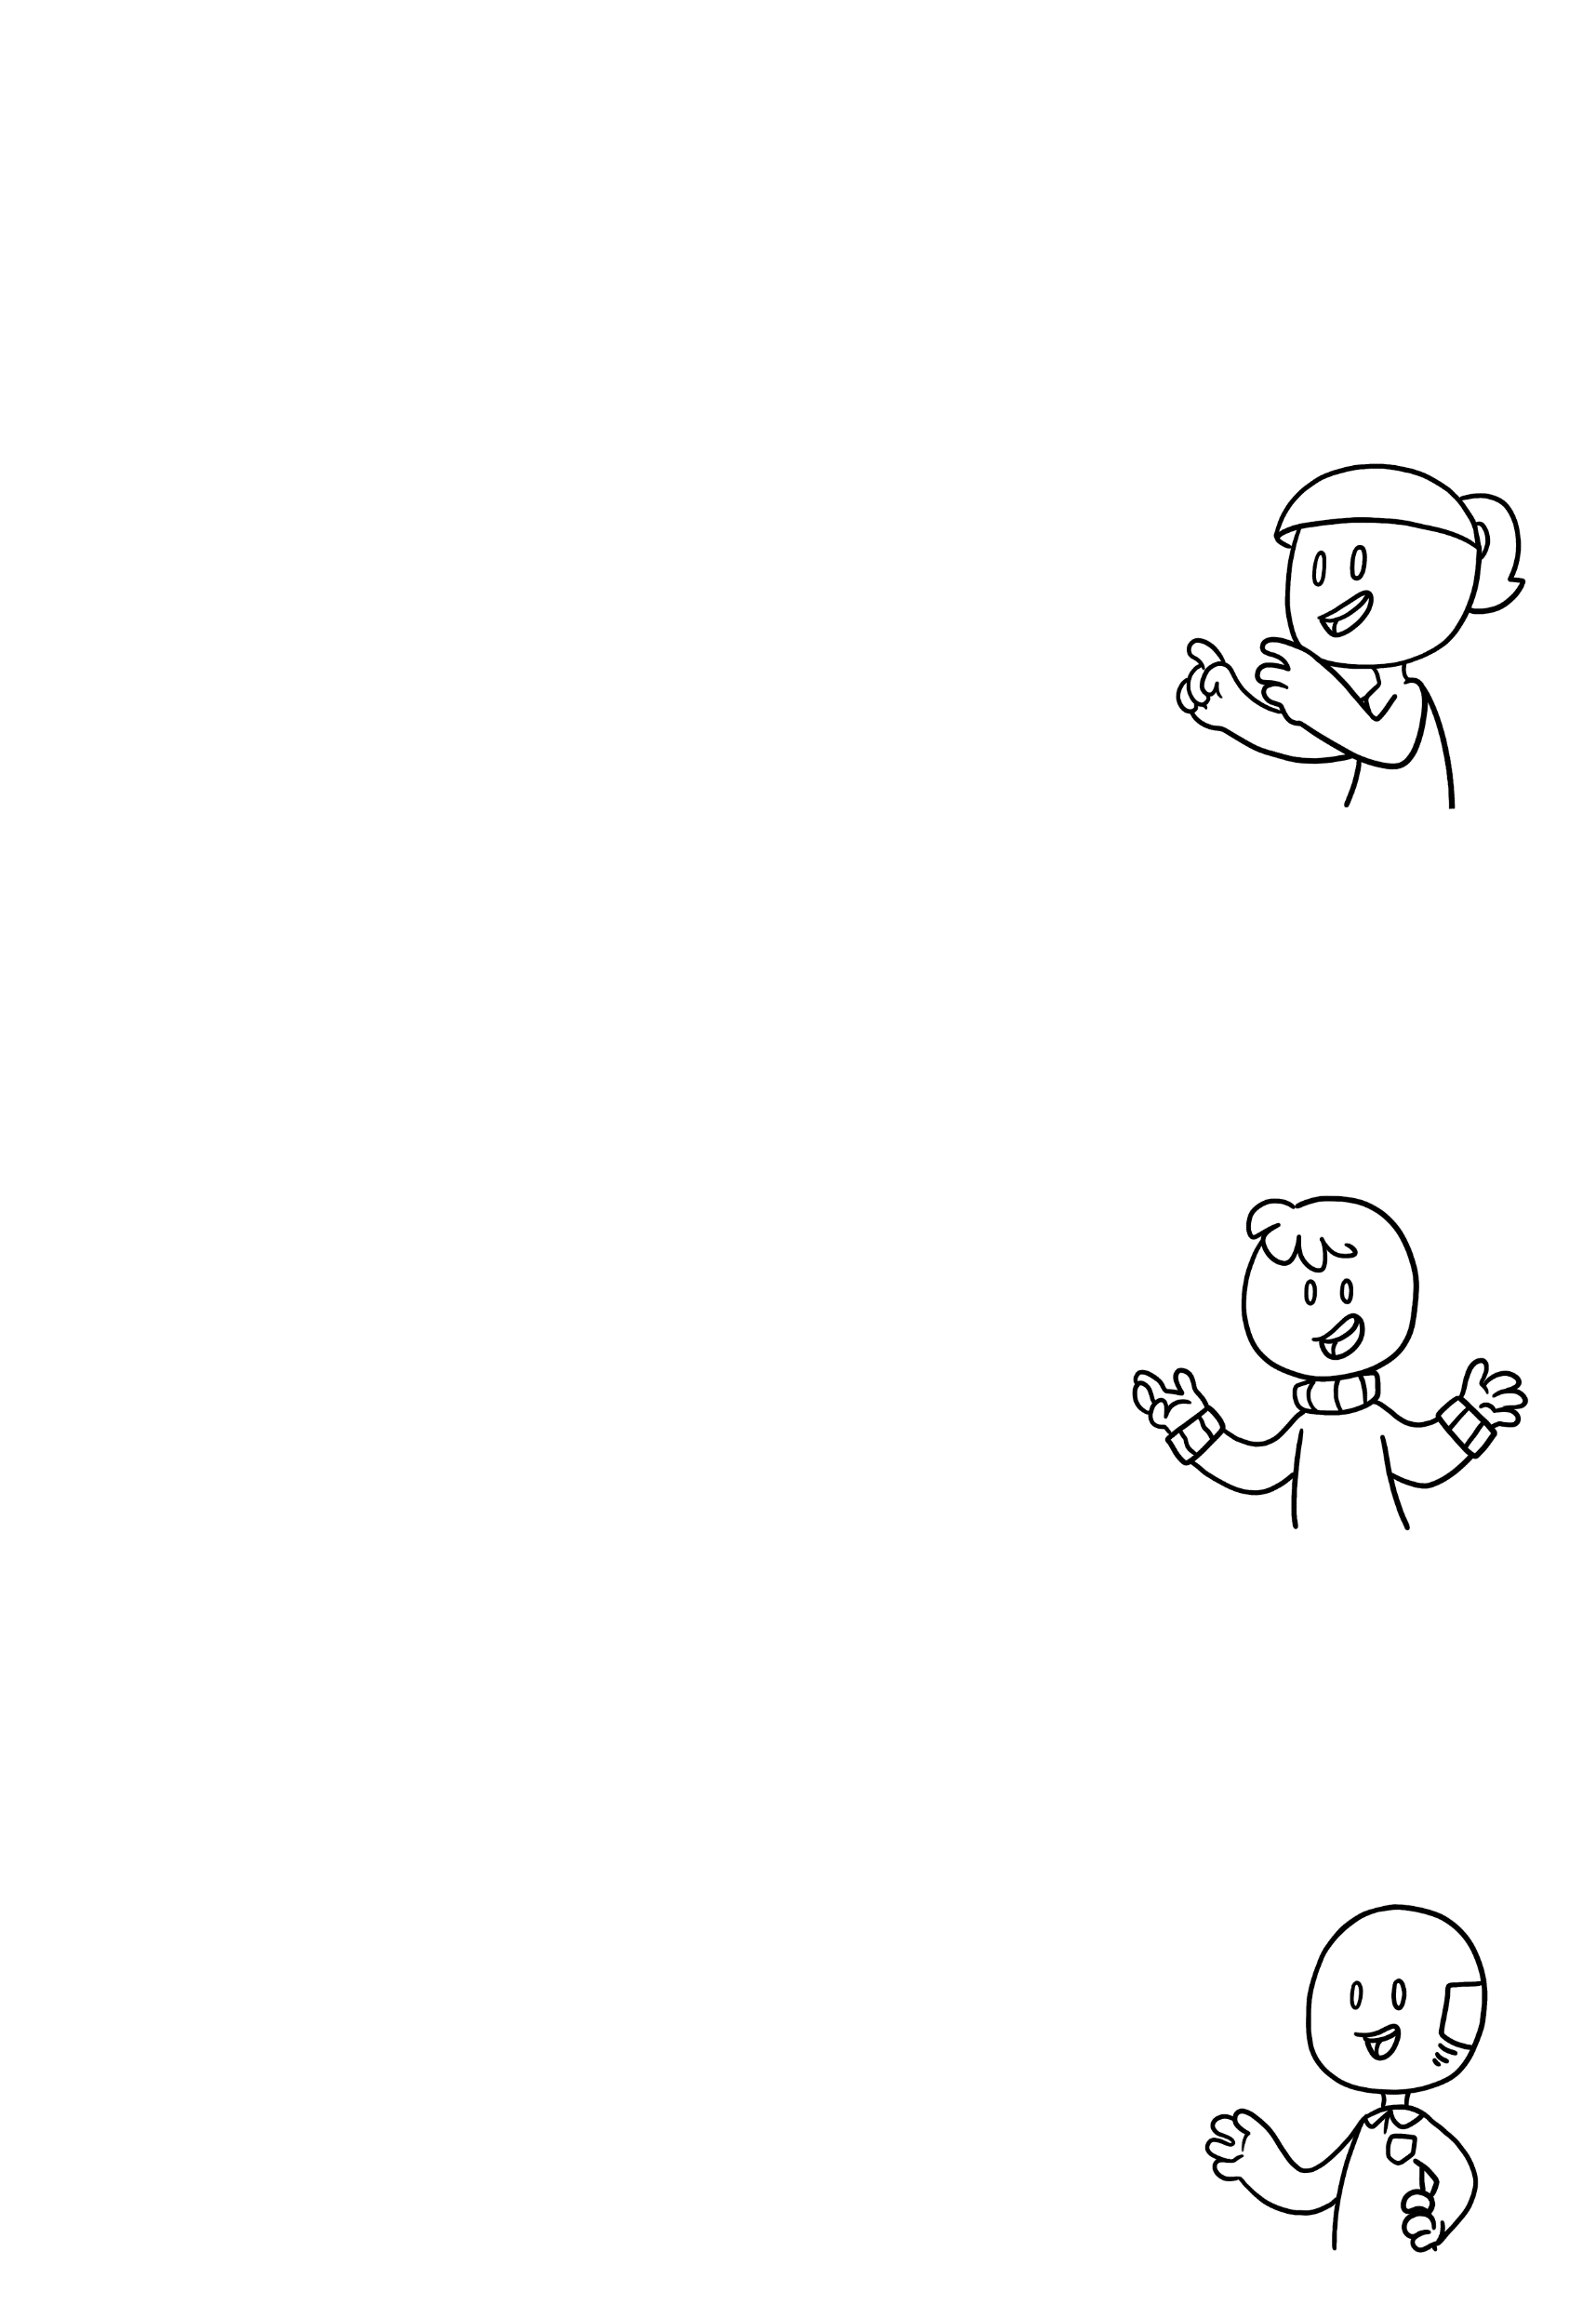
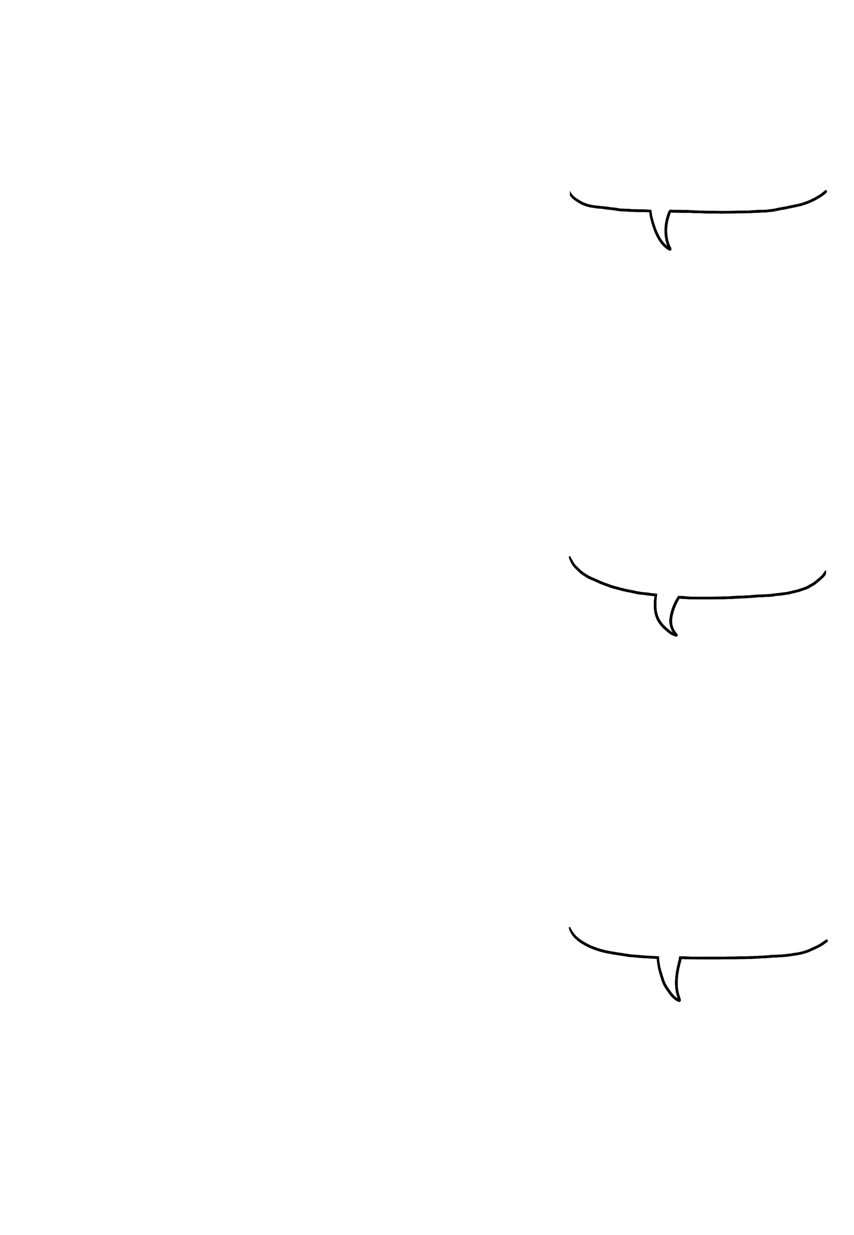
7
Indici di Tendenza Centrale
FREQUENZA CARDIACA
Se la distribuzione dei valori è simmetrica, senza distorsioni, la Media è solitamente uguale alla Mediana.
Calcolo della MEDIA:
45+50+55+57+63+70+65+75
480
60 bpm
8 utenti
=
8
=
Calcolo della MEDIANA:
45
50
55
57
63
65
70
75
Se ci sono due valori nel mezzo, la media dei due valori è la mediana: (57+63)/2 = 60bpm)
Calcolo della MODA:
45, 50, 55, 57, 63, 70, 65, 75
Ogni valore esiste una volta sola: la moda non esiste!
FREQUENZA D'USO
La Moda non è adatta solo per le distribuzioni multimodali, ma anche quando si lavora con dati ordinali e categorici.
Calcolo della MEDIA:
9+9+10+13+14+15+15+16
=
101
=
12.6?
8 utenti
8
Calcolo della MEDIANA:
Il tempo trascorso davanti allo schermo non è un valore quantitativo, quindi calcolare la media e la mediana non ha alcun senso!
9
9
10
13
14
15
15
16
=
13.5?
Calcolo della MODA:
9:00, 10:00, 13:00, 14:00, 15:00, 16:00
=
2 mode:
2x 1x 1x 1x 2x 1x
9:00 & 15:00
VALUTAZIONE A STELLE
Per i set di dati con una distribuzione asimmetrica, la Mediana è un modo migliore per descrivere la tendenza centrale.
Calcolo della MEDIA:
1+2+3+4+4+5+5+5
=
29
=
3.6 Stelle
8 utenti
8
Calcolo della MEDIANA:
1
2
3
4
4
5
5
5
=
4 Stelle
Calcolo della MODA:
1 2 3 4 5
5 Stelle
=
1x 1x 1x 2x 3x

Slide 10

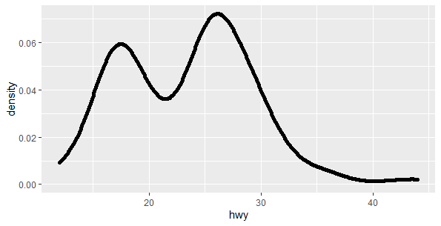
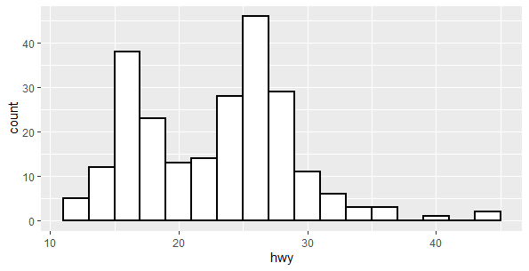
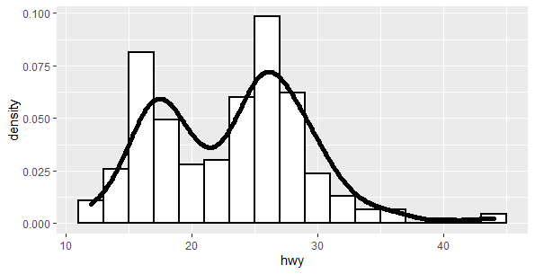
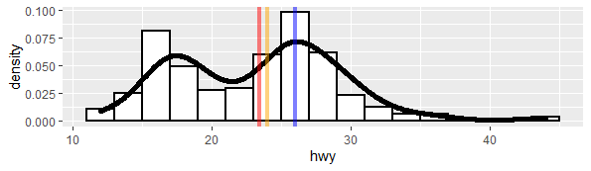
8
Indici di Tendenza Centrale
I linguaggi di programmazione, ad esempio R, consentono di calcolare la tendenza centrale degli attributi in set di dati di grandi dimensioni. Con le librerie R come tidyverse, è possibile visualizzare la distribuzione dei dati.
model
year
hwy
Nel tidyverse, hai accesso a set di dati come mpg con dati sul risparmio di carburante. Include 11 attributi, come il modello dell'auto, l'anno di produzione e le miglia stradali per gallone (hwy).
1
jetta
1999
44
2
corolla
2008
37
3
civic
2008
36
4
civic
2008
36
5
corolla
1999
35
6
altima
2008
32
7
sonata
2008
31
+ altri 227 articoli
È possibile utilizzare ggplot, incluso nel tidyverse, per visualizzare la distribuzione dei dati relativi al miglio stradale per gallone (hwy) utilizzando un istogramma, una curva di densità o entrambi.
install.packages("tidyverse")
library(tidyverse)
plot <- ggplot(mpg, aes(x=hwy))
# Installalo solo la prima volta che usi la libreria
plot +
geom_histogram(
colour="black",
fill="white“ )
plot +
geom_histogram(aes(y=..density..),
colour="black",
fill="white" ) +
geom_density()
plot +
geom_density()
= 23.4
R include funzioni native per il calcolo della media e della mediana. Per la moda, è possibile creare la propria funzione o la Most Likely Values (mlv) dalla libreria modeest.
mean(mpg$hwy)
median(mpg$hwy)
library(modeest)
mlv(mpg$hwy)
= 24
= 26
M
Md
Mode

Slide 11

Come citare questo documento: De-Jesus-Oliveira, V.-A., Boucher, M., Boucher, A., Wu, H.-Y., & Stoiber, C. (2025). Indici di Tendenza Centrale. University of Applied Sciences St. Pölten (USTP). https://www.comixplain.cc Questo fumetto è stato adattato da: Indici di Tendenza Centrale © 2024 by Comixplain Team: Victor-Adriel De-Jesus-Oliveira, Hsiang-Yun Wu, Christina Stoiber, Magdalena Boucher, and Alena Ertl, with illustrations by Magdalena Boucher and Alena Ertl, all employed by Sankt Pölten University of Applied Sciences is licensed under CC BY-SA 4.0.
Fonti:
Downey, A. (2014). Think stats: exploratory data analysis. O'Reilly Media, Inc.
Field, A. (2022). An adventure in statistics: The reality enigma. Sage.

